Slide 1
Лабораторна робота №1
Із дисципліни менеджмент програмного забезпечення
на тему: "Аналіз програмного продукта"
Керівник:
Золотько Костянтин Євгенович
Виконав: ​
Студент групи ПА-22-2​
Овдієнко Андрій Володимирович

Slide 2
Постановка задачі
Проаналізувати будь-який продукт, яким ви користуєтесь.
Обґрунтувати, чому продукт є успішним.
Цінність продукта.
Цільова аудиторія.
Потреби.
Бізнес-модель.
Конкуренти.
Кількість користувачів.
Гроші
Обсяг
Якість
Час

Slide 3
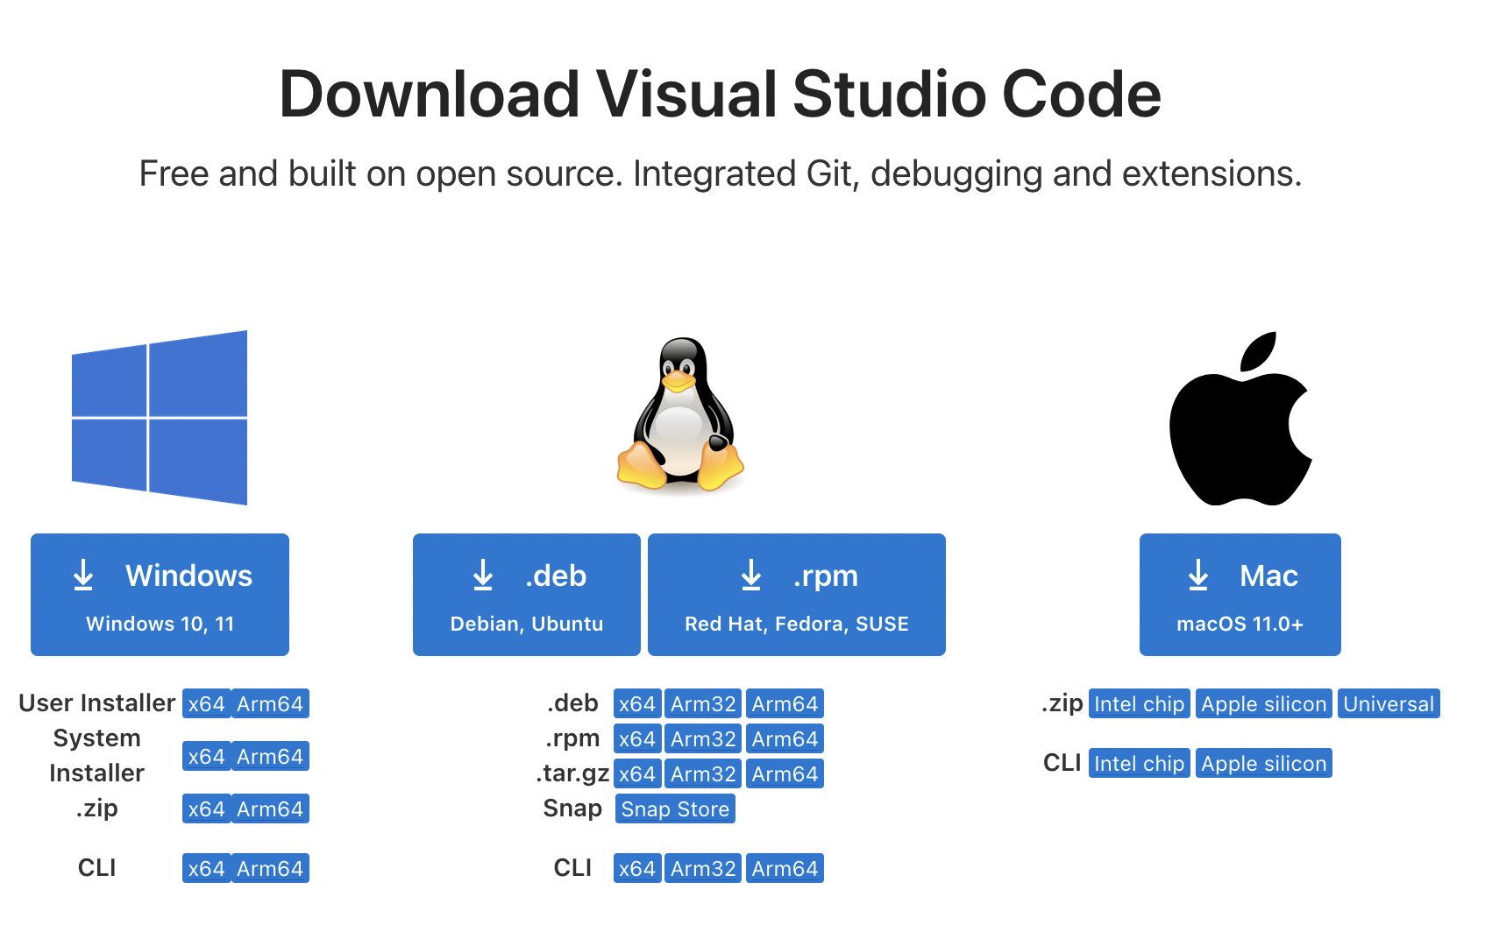
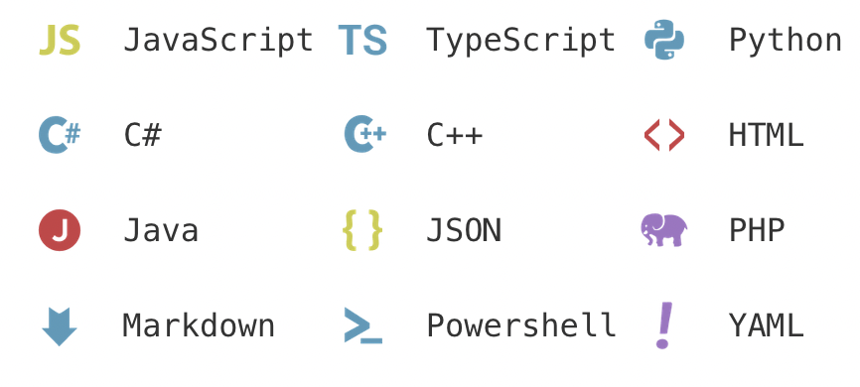
Microsoft Visual Studio Code - це безкоштовний, потужний та легкий редактор коду.
Найвідоміші мови програмування, які підтримує VS-Code.
Офіційний сайт для завантаження (безкоштовно) VS-Code на всі 3 відомі ОС.

Slide 4
Цільова аудиторія
Від школярів (15-18 років), які тільки вивчають HTML/CSS - до викладачів і людей, які працюють у великих IT-компаніях.
Географічно популярний у США (бо на MacOS - це як основна середа розробки), а також в Європі (хто хоче простіше рішення ніж складні IDE).
Мотивація проста – одне IDE на всі випадки життя: безкоштовно, термінал, помічник файлової системи, редактор коду.

Slide 5
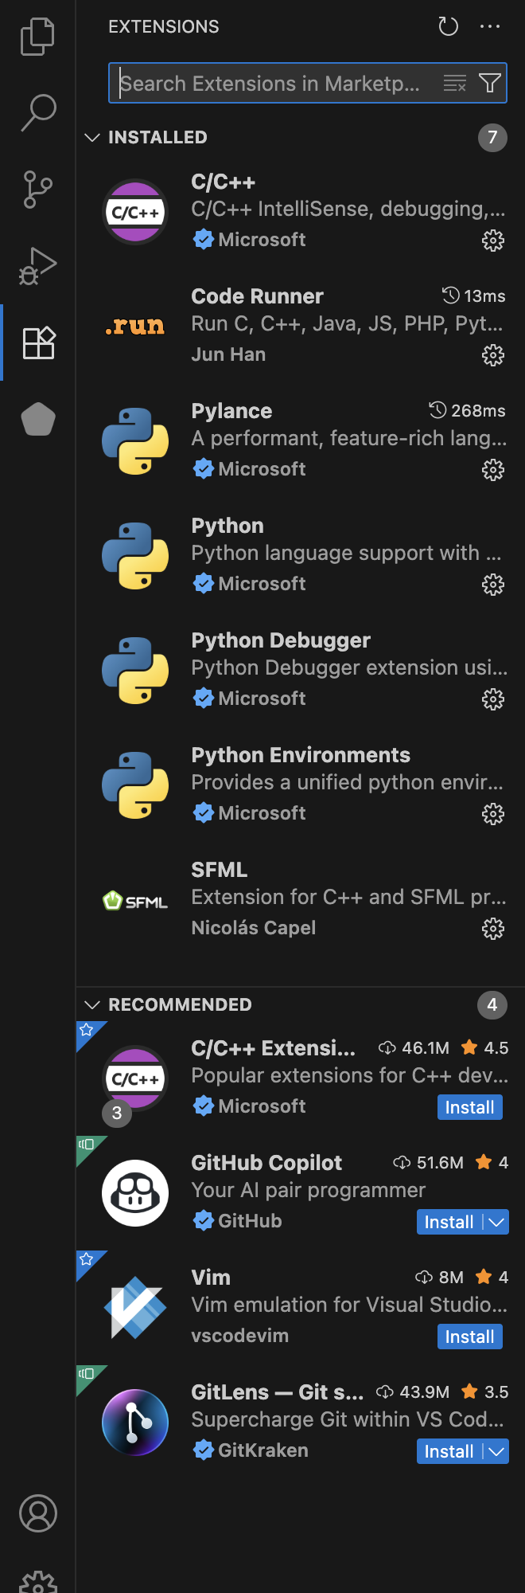
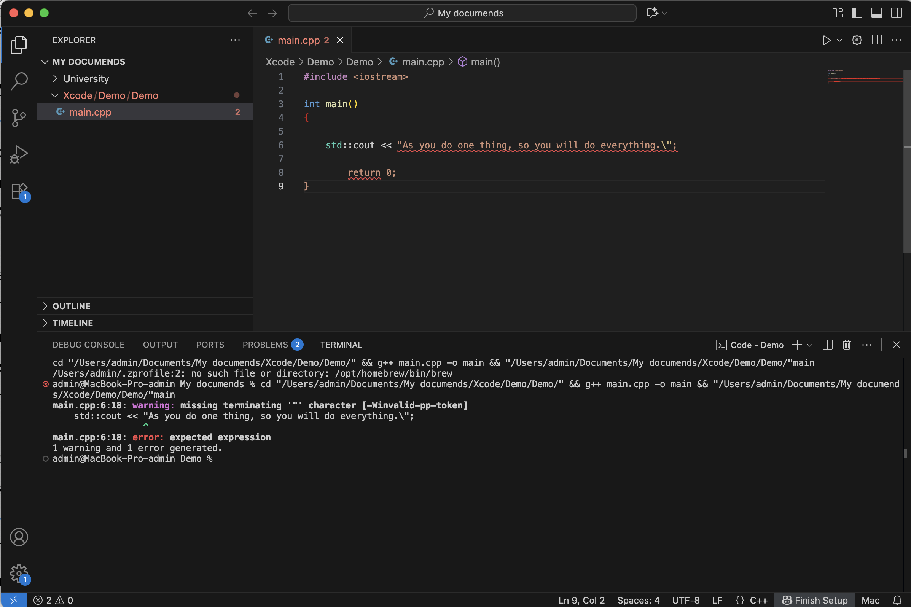
Потреби
Кросплатформеність, безкоштовність і легкість.
Підтримує сотні мов програмування: JavaScript, TypeScript, CSS та HTML, C++, C#.
Має багато розширень
у Visual Studio Marketplace.
Вбудований термінал.
Помічник редагування коду.

Slide 6
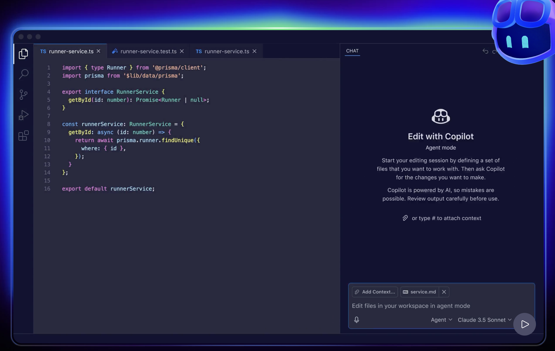
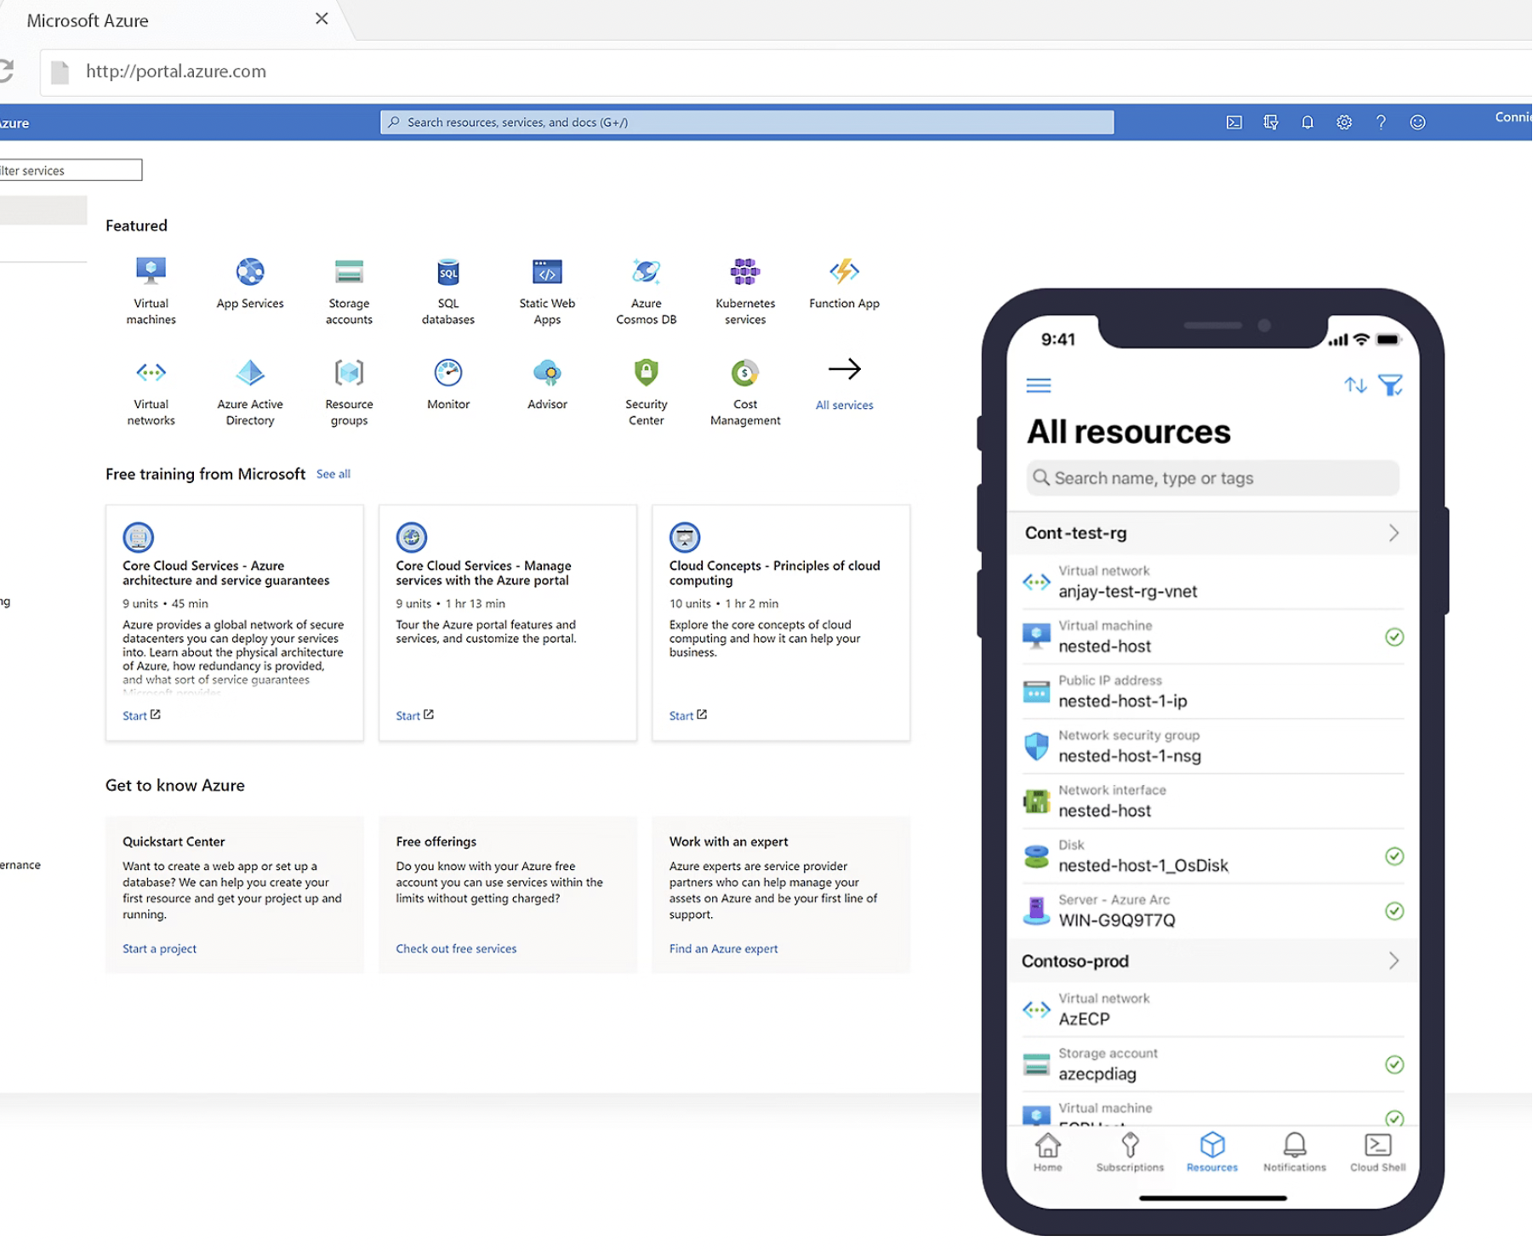
Бізнес модель
GitHub Copilot
Azure

Slide 7



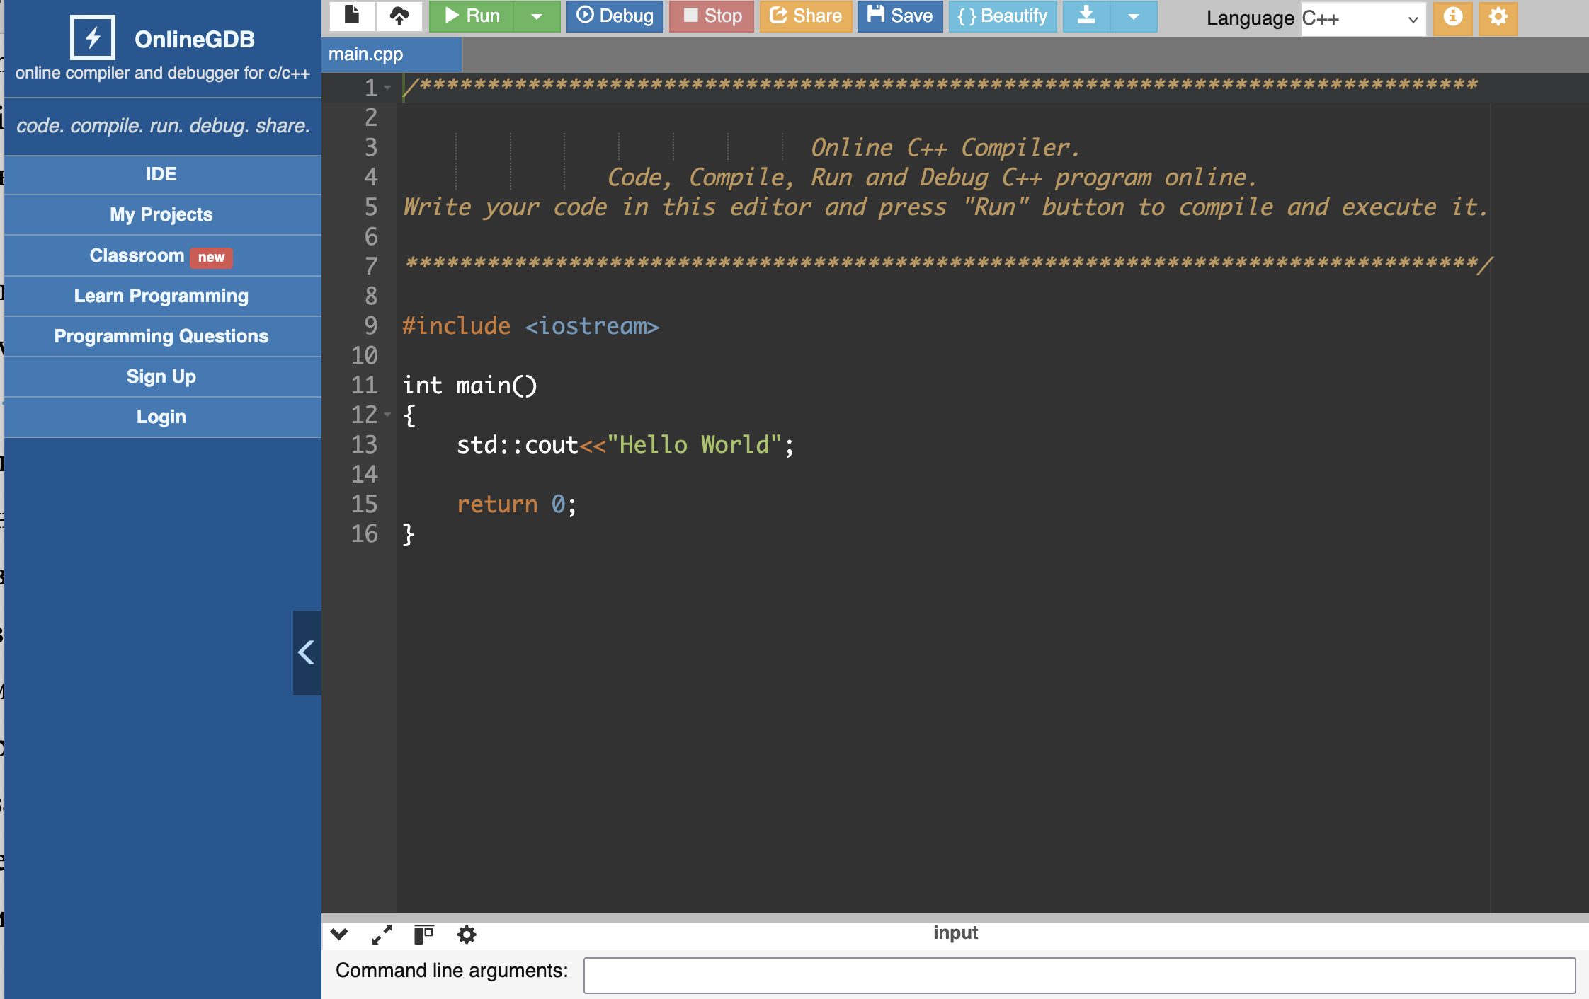
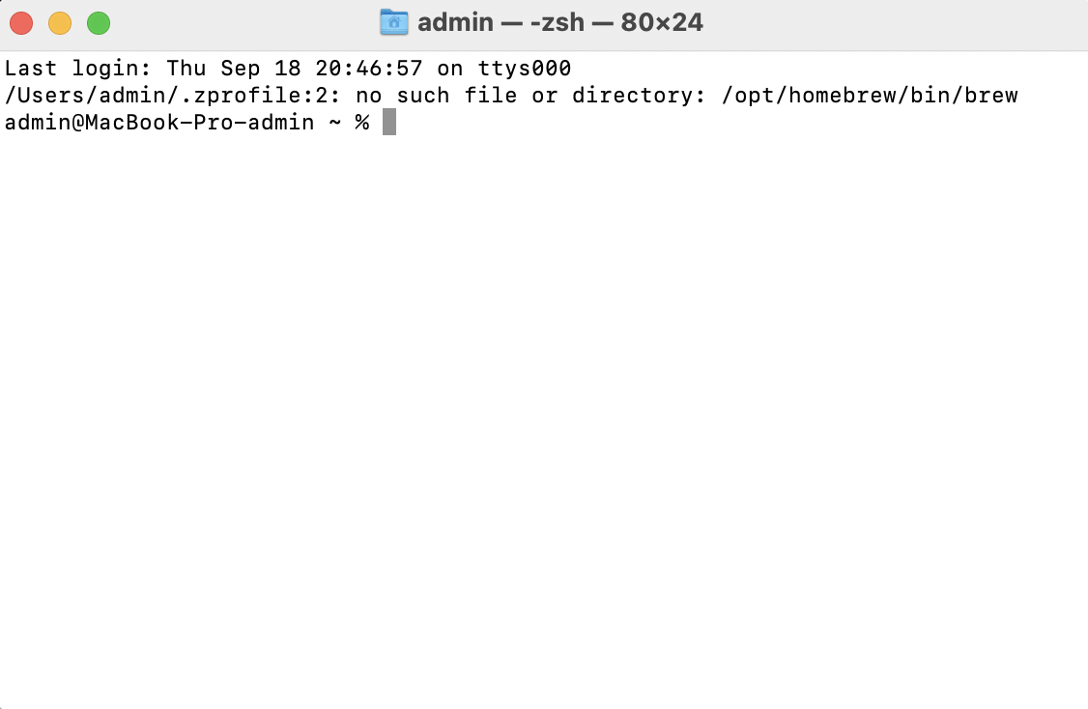
Конкуренти
VS-2022
Xcode
PyCharm
OnlineGDB
Термінал

Slide 8
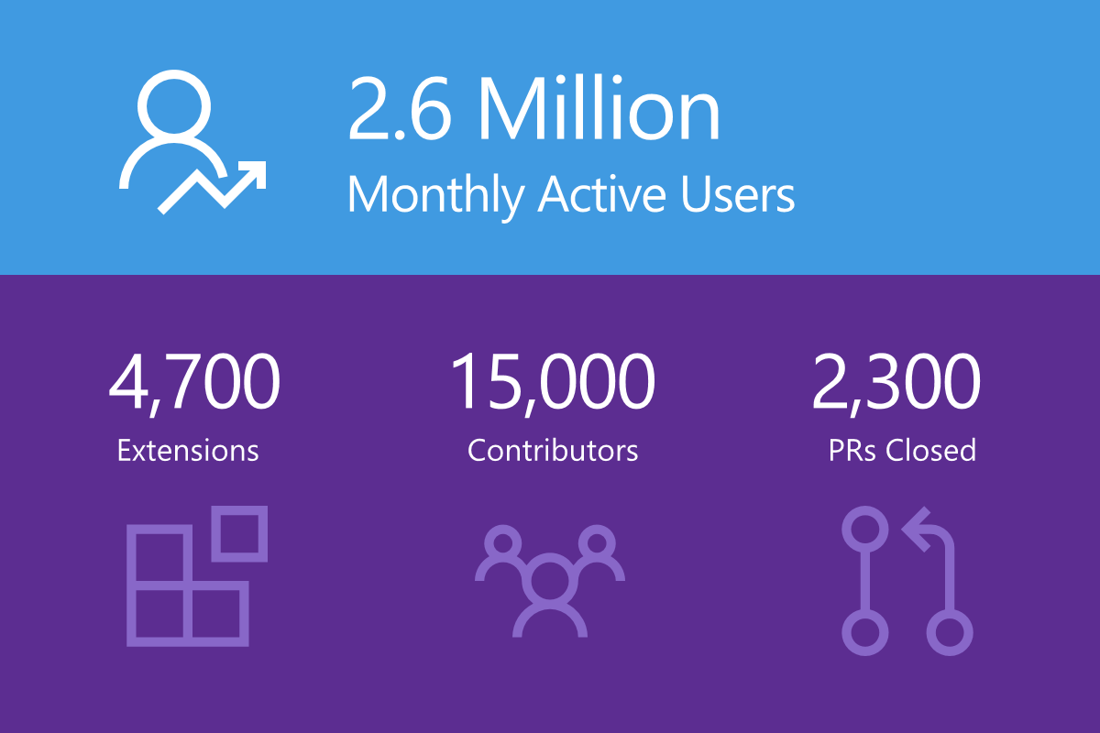
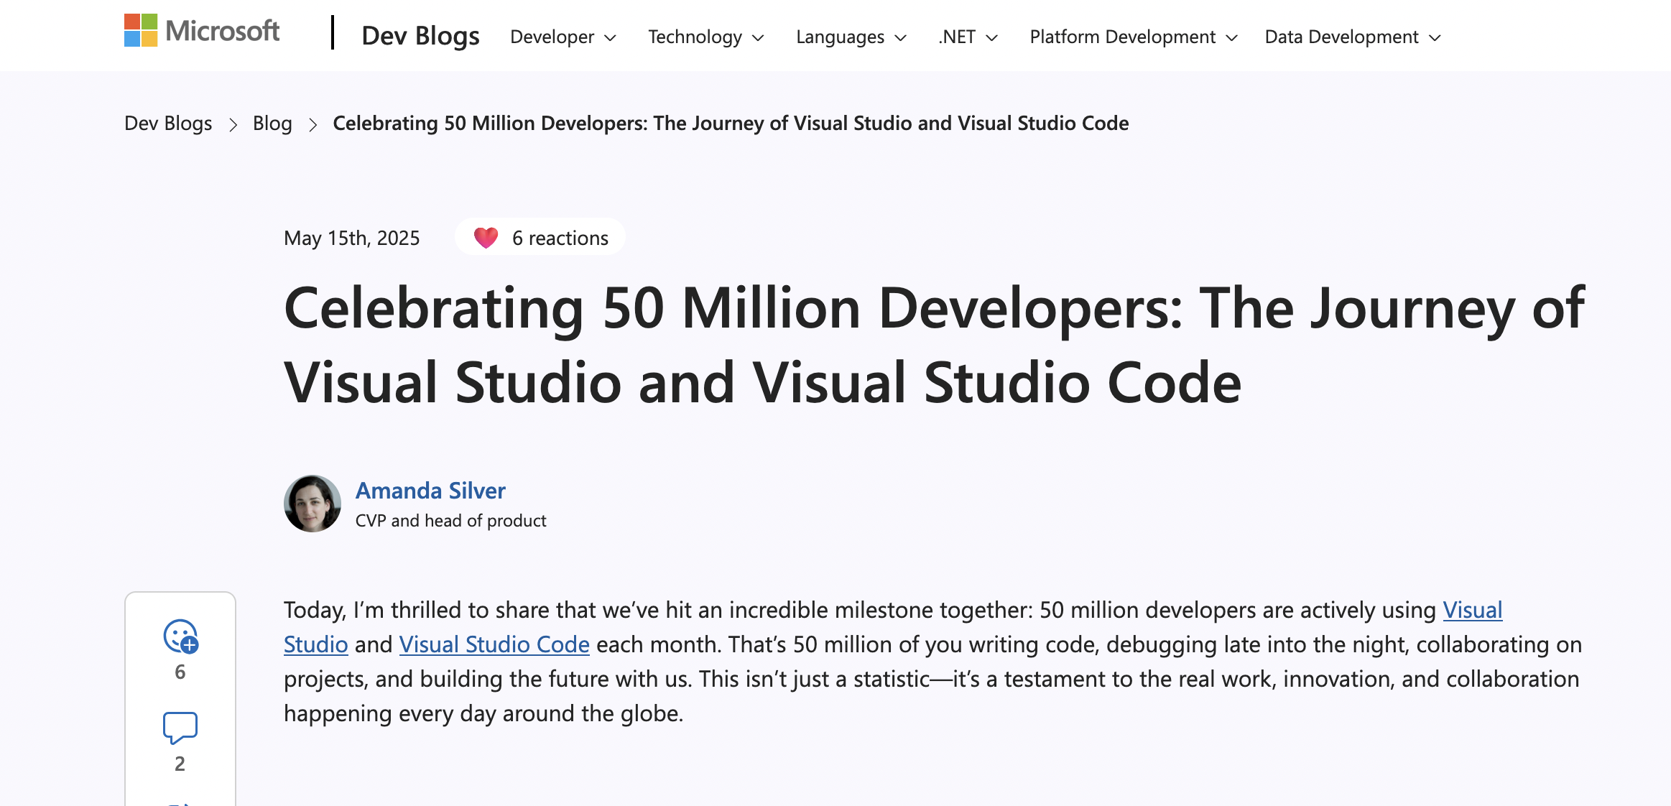
Кількість користувачів
15.05.2025
2017 рік

Slide 9
VS Code - успішний продукт
Кросплатформність, працює на Windows, Linux, MacOS – однаково.
IDE повністю безкоштовне.
Важить дуже мало, як для повноцінного IDE.
Має тисячі розширень.
Оновлюється майже щомісяця.
Поєднує: термінал, файловий менеджер і редактор коду.
На 2025 рік його використовує понад 50 мільйонів осіб.
Є гарною рекламою для програм Microsoft.

Slide 10
Використані джерела
Microsoft. Learn. VS-Code. Last episode: on Apr 29, 2025. English.
Microsoft. Learn. VS-Code. Використання розширення Visual Studio Code. 14.05.2025.
VS Code. Requirements for Visual Studio Code. 09/11/2025.
VS Code. Programming Languages. 09/11/2025.
VS Code .Use extensions in Visual Studio Code. 09/11/2025.
VS Code. Terminal Basics. 09/11/2025.
VS Code. GitHub Copilot in VS Code. 09/11/2025.
VS Code. Azure Extensions. 02/1/2024.
VS Code. Working with GitHub in VS Code. 09/11/2025.

Slide 11
ДЯКУЮ ЗА УВАГУ

